Slide 1
ВОЗМОЖНОСТЬ РЕАЛИЗАЦИИ КОНТРОЛЛЕРА ПОЛЕТОВ
БПЛА НА ОТЕЧЕСТВЕННОЙ ЭЛЕМЕНТНОЙ БАЗЕ

Slide 2
Актуальные вопросы
01
Преимущества
03
Пример реализации
Плюсы использования отечественных разработок
Структурная схема контроллера
02
Недостатки
04
Вывод
Ограничения, с которыми придется столкнуться
Итоги исследования данной проблемы

Slide 3
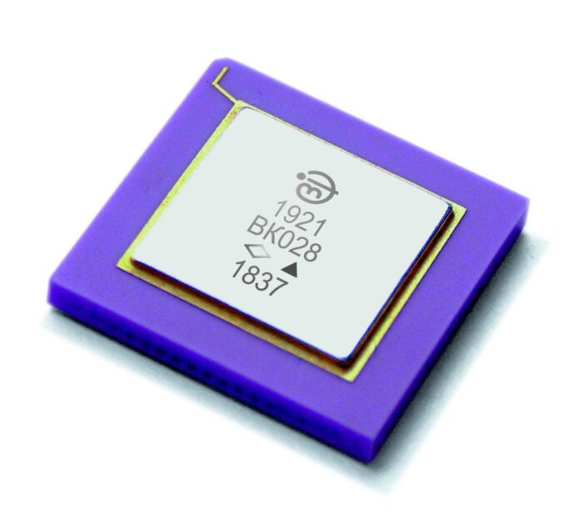
Преимущества отечественных разработок
Использование отечественных радиоэлементов в конструкции контроллера полета дрона технически осуществимо. Отечественные компоненты, такие как датчики, микроконтроллеры и коммуникационные модули, имеют схожие характеристики с импортными компонентами.
При тщательном подборе и проектировании полетный контроллер дрона на отечественных
радиоэлементах может достичь того же уровня надежности и точности, что и система с
использованием импортных комплектующих.

Slide 4
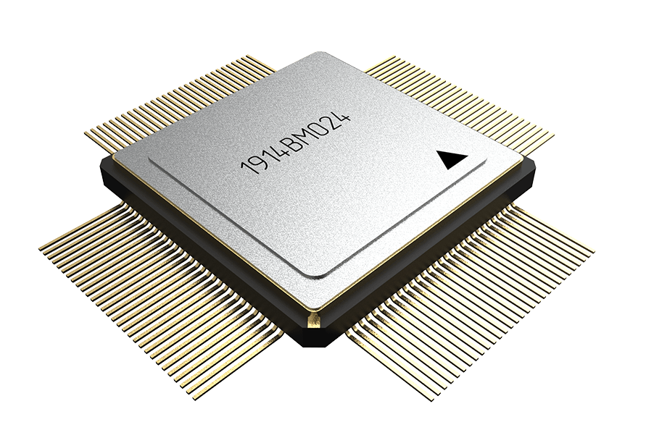
Цена и доступность
Отечественные комплектующие зачастую более доступны по цене, чем импортные, что позволяет значительно снизить стоимость системы управления полетом.
Доступность отечественных компонентов выше, чем импортных, что может сократить время выполнения заказов и повысить эффективность производственного процесса.
1914ВМ024 32-разрядный процессор

Slide 5
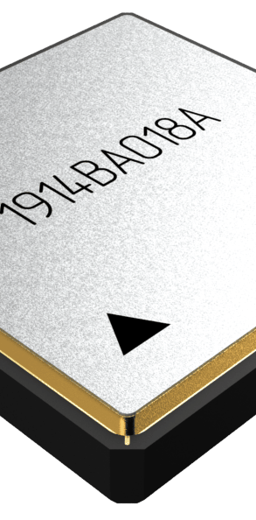
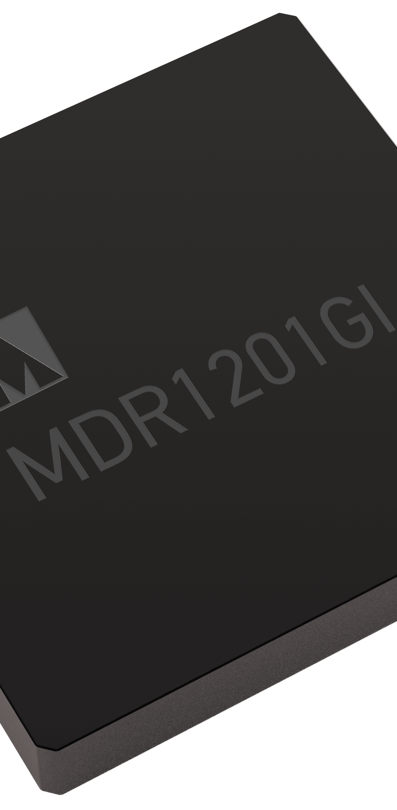
Безопасность и надежность поставок
1914ВА018
32-разрядный процессор
Благодаря тому, что все производства находятся внутри страны, будет легко наладить логистику между этапами произвосдтва и обезопасить от внешнего влияния и ограничений
К1986ВК01GI
ОКР «Электросила2.0»

Slide 6
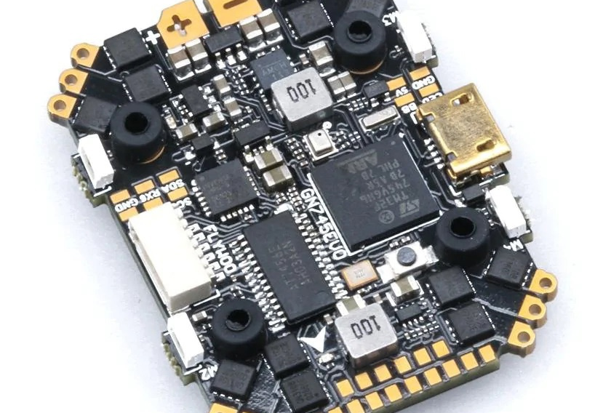
Недостатки отечественных микропроцессоров
Отечественные компоненты могут быть не так хорошо известны или пользоваться доверием, как импортные компоненты, что может затруднить получение сертификата для системы управления полетом дрона.

Slide 7
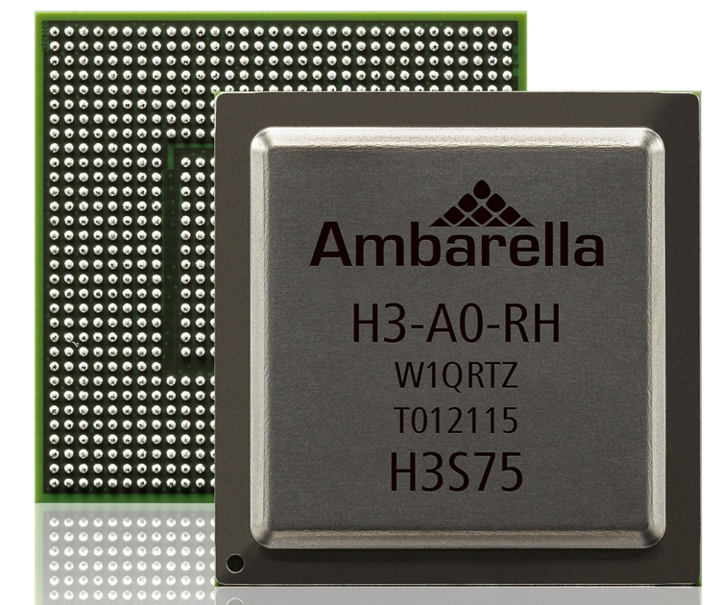
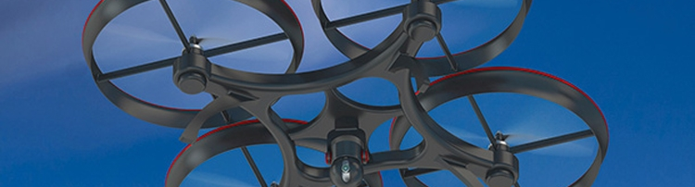
Ambarella H3
предназначен для использования в беспилотных летательных аппаратах топового уровня.
Мощность
Производительность отечественных компонентов может быть недостаточной для поставленных целей, что может повлиять на технические возможности беспилотника.

Slide 8
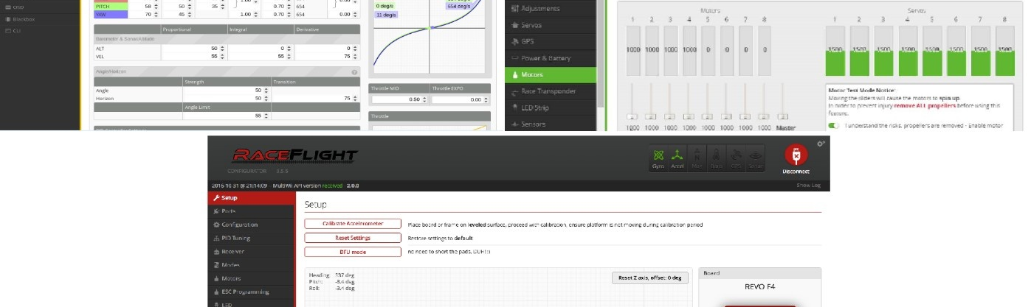
Низкий уровень технической поддержки
Отсутствие программного обеспечения, то есть программ для управления и составления маршрутных заданий
Отсутствие наработанной базы кода для упращения использования
Пустая ниша компаний, занимающихся ПО для дронов

Slide 9
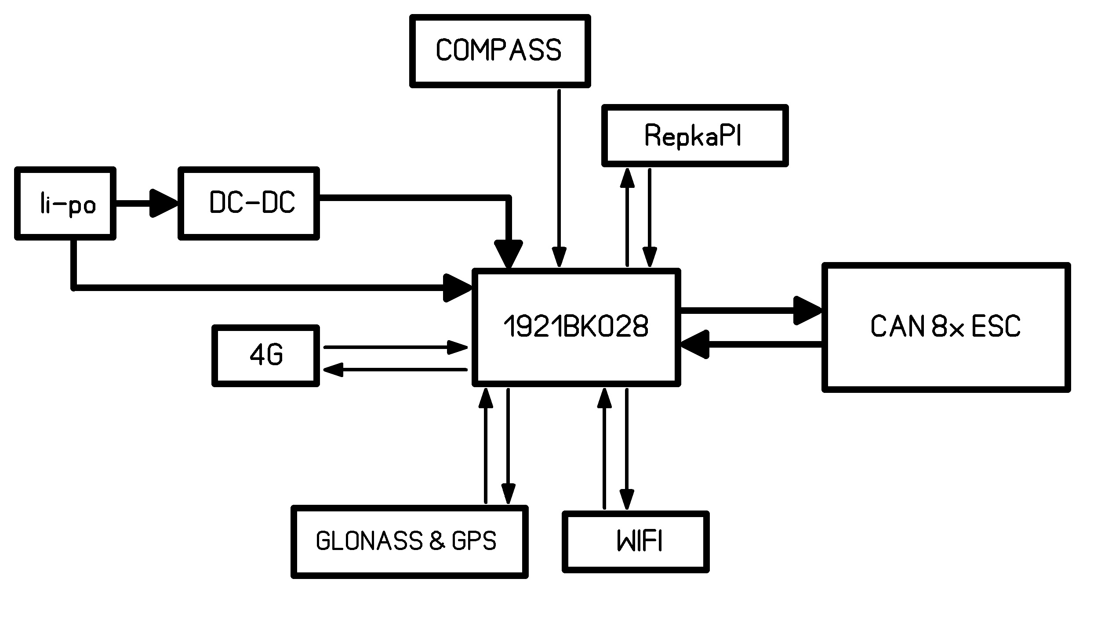
Структурная схема реализации полетного контроллера на отчественном микрокопроцессоре

Slide 10
Итоговое заключение
Реализация контроллера полета дрона на отечественных радиоэлементах является реальной и привлекательной альтернативой использованию дорогостоящих импортных комплектующих. Несмотря на некоторые ограничения, которые следует учитывать, тщательный отбор и проектирование могут привести к созданию системы управления полетом дрона, которая предлагает аналогичную надежность и точность при более низкой стоимости.

Slide 11
Благодарю за внимание

